Slide 1
Областной методический конкурс педагогов образовательных организаций
Костромской области
Номинация: методические разработки по разделу преподаваемого предмета
Создание образовательного ресурса по английскому языку с использованием возможностей сайта
WorldSkills International
для специальности ТОП-50
43.02.13 Технология парикмахерского искусства.
автор: Курицына Ирина Юрьевна,
преподаватель иностранного языка

Slide 2
Цель работы:
Продемонстрировать возможность использования сайта WorldSkills International в качестве образовательного ресурса в обучении английскому языку студентов специальности ТОП-50 43.02.13 Технология парикмахерского искусства.

Slide 3
Задачи:
- проанализировать и обобщить возможность использования сайта WorldSkills International в качестве образовательного ресурса
-разработать учебные материалы (практические задания) для студентов специальности ТОП-50 43.02.13 Технология парикмахерского искусства, созданные на основе сайта WorldSkills International.
- показать результаты апробации образовательного ресурса, разработанного с использованием сайта WorldSkills International

Slide 4
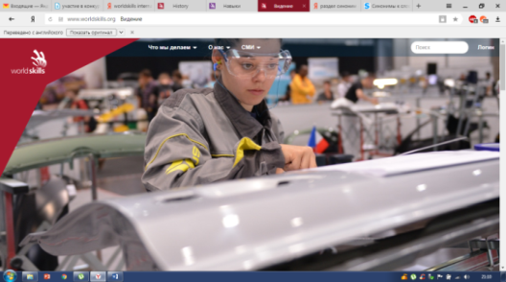
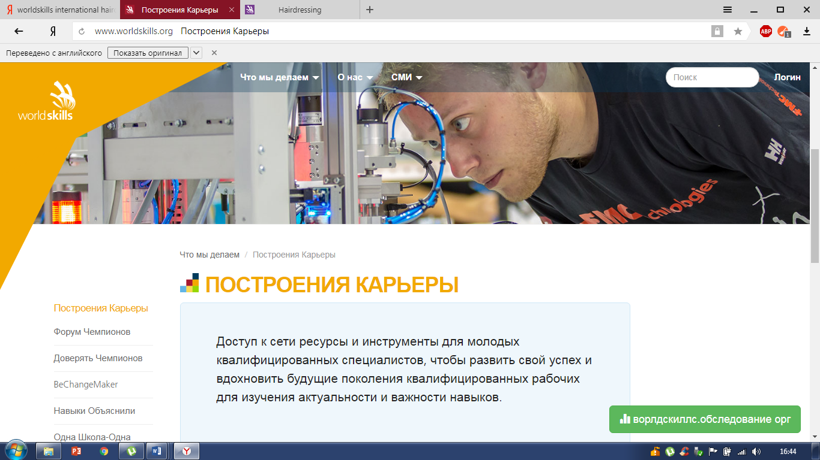
Опорная таблица
Основные разделы | Русскоязычный аналог | Основное содержание раздела
Promoting Skills | Продвижение рабочих специальностей | необходимость, значение и результаты профессиональной деятельности и профессиональной подготовки для молодых людей, которые необходимы для отраслей, регионов, и страны и которые будут процветать в мировой экономике.
Career Building | Создание карьеры | Возможность создания карьеры, направления конкурса World Skills: строительные технологии, творчество и дизайн, информационные и коммуникационные технологии, производственные и инженерные технологии, парикмахерские услуги, обслуживание гражданского транспорта.

Slide 5
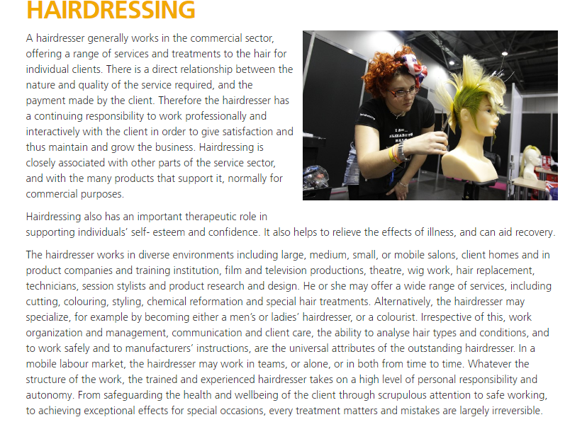
Первое задание – это перевод текста с сайта WorldSkills International с английского на русский язык, поскольку одной из целей и планируемых результатов освоения дисциплины «Иностранный язык в профессиональной деятельности» является требование понимать тексты на базовые профессиональные темы

Slide 6
Второе задание - Ответьте на следующие вопросы по тексту:
1. Where does a hairdresser work?
2. What responsibility has a hairdresser?
3. What branches is hairdressing closely associated with?
4. What role does hairdressing play for people?
5. What services does a hairdresser offer?
6. What specializations has a hairdresser?
7. What are the universal attributes of the outstanding hairdresser?
8. What opportunities are there for the talented hairdresser?

Slide 7
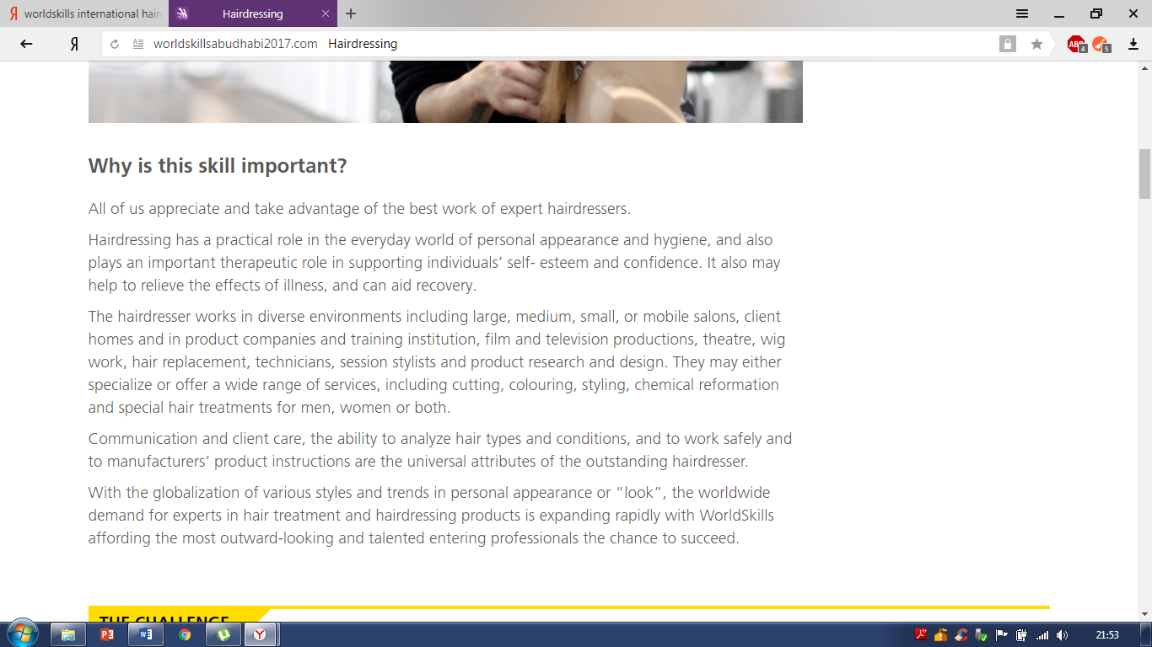
Третье задание – оценка своих профессиональных навыков, в сравнении с требованиями, предъявляемыми к участникам соревнований. Данное задание является личностно-ориентированным и направлено на осознание студентами своих реальных возможностей.
Tasks | +
to work professionally and interactively with the client
cutting, colouring, styling, chemical reformation and special hair treatments
to analyse hair types and conditions
to work safely and to manufacturers’ instructions
to work in teams
to face rapidly expanding opportunities and challenges
to understand and work with diverse cultures, trends and hair types
to help people
to be creative
to use tools for hairdressing

Slide 8
Четвертое задание – соотнесение термина и его значения. Данное задание позволяет углубить знания профессиональной терминологии.
1. cutting | 1. the professionals that cut your hair
2. colouring | 2. hair cut in different lengths
3. styling | 3. to clean your hair
4. chemical reformation | 4. way of wearing the hair
5. special hair treatment | 5. applied after shampoo
6. hairdresser | 6. the process or art of applying colour
7. shampoo | 7. action towards a person̕s hair
8. conditioner | 8. hair is dried with a hairdryer
9. layers | 9. to short the length of hair
10. blowdry | 10. permanent waving and straightening

Slide 9
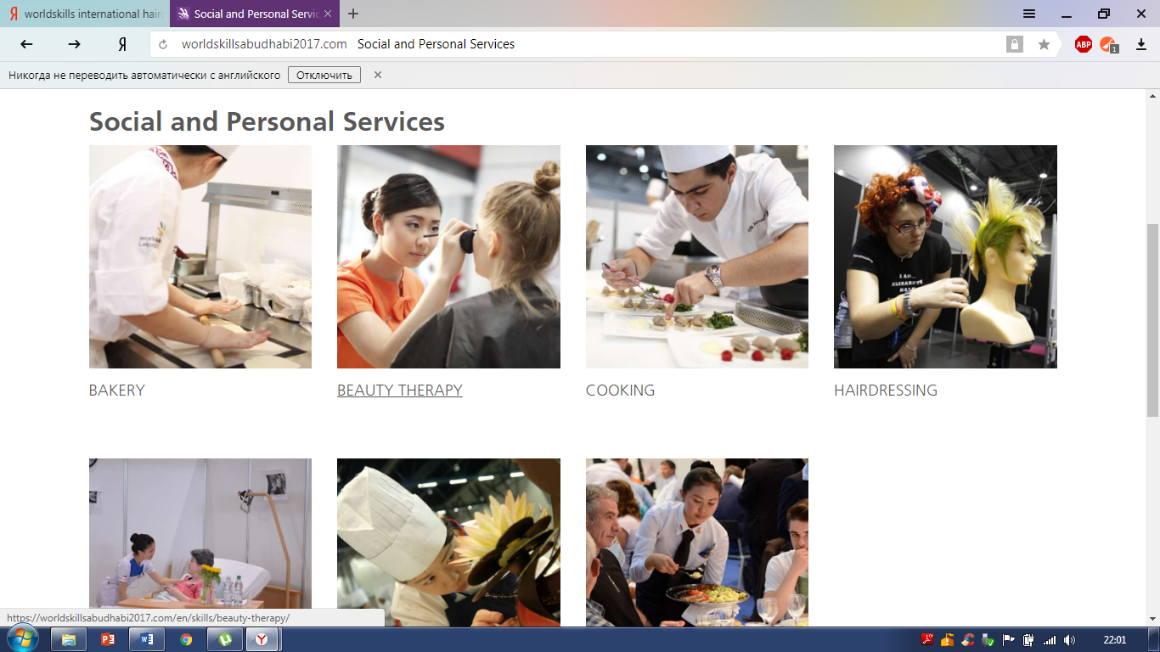
Пятое задание – «расшифровка компетенций». Данное задание способствует развитию языковой догадки.
1. beauty therapy | 1. creating menus and preparing dishes for customers
2. Health and Social Care | 2. mixing and baking a wide range of breads and pastries
3. restaurant service | 3. to offer a head to toe experience that improves quality of life
4. cooking | 4. creating hot and cold sweet treats
5. Pâtisserie and Confectionery | 5. to manage health, physical and psychosocial well-being, support of growth and development
6. bakery | 6. cutting, styling, treating, and colouring hair
7. hairdressing | 7. providing food and drink services to guests in hotels and restaurants

Slide 10
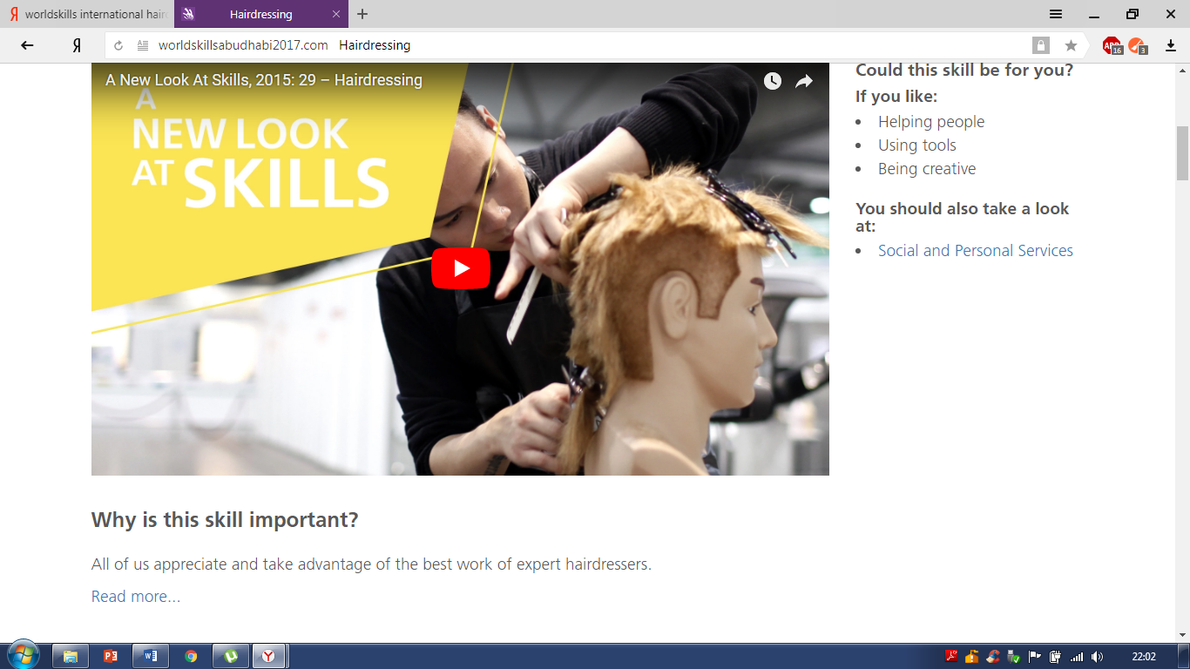
Шестое задание – Прослушивание сообщения о компетенции «Парикмахер». с целью определения, какие из приведенных утверждений А1 - А7 соответствуют содержанию текста (1 - True), какие не соответствуют (2 - False) и о чем в тексте не сказано, то есть на основании текста нельзя дать ни положительного, ни отрицательного ответа (3 - Not stated). Необходимо обозначить номер выбранного варианта ответа.
A1 The hairdresser works in a person̕ s environment.
1) True 2) False 3) Not stated
A2 Hairdressers don̕ t offer a wide range of services.
1) True 2) False 3) Not stated
A3 At Worldskills some hairdressers are tested from easy tasks.
1) True 2) False 3) Not stated
A4 At Worldskills there is a chance for everybody to try the profession of a hairdresser.
1) True 2) False 3) Not stated
A5 At the International Competition everybody will be friends.
1) True 2) False 3) Not stated

Slide 11
Грамматический материал:
Упражнение 1. Choose the correct form of the verb in brackets to complete the sentences.
1. I ... (like / am liked) this haircut.
2. What books by hairdressing... (translated / are translated) into Russian?
3. Who ... (combs / is combed) hair?
4. This barbershop ... (is visited / visited) by many men.
5. Who ... (prefers / is preferred) natural color in your group?
6. Our catalogue... (made /is made) of new haircuts.
7. Our holiday ... (is begun / begins) next week.
8. The clients ... (are given / give) a special anti-dandruff care.
9. The holiday ... (celebrated / is celebrated) every year.
2. Вставьте вместо точек союзы when или if.
1. … I go home tonight, I’ll have a wash.
2. … there is a good hairspray in the shop, I’ll buy it.
3. …my hair is oily, I’ll use shampoo for oily hair.
4. We’ll go to the best hair salon next week … we have enough money.
6. … you are round-faced, a hair wave is not the best hairdo for you.
7. I’m coming to barbershop tomorrow. I’ll phone you … I am ready.
8. I’am thinking of another hairstyle. … I decide to do it, I’ll let you know.

Slide 12
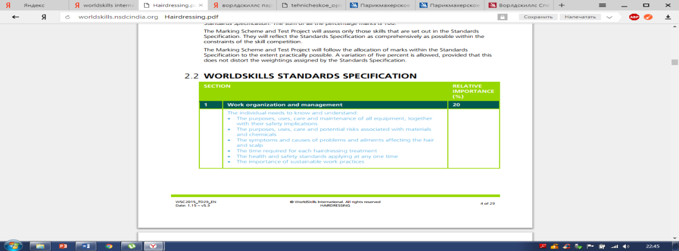
Тема 3.4.
Стрижка волос. Техники и инструменты. Названия стрижек.
Первое задание – перевод стандартов по компетенции «Парикмахер». Они являются ориентиром для подготовки и участия в WorldSkills Russia.
1. Work organization and management.
2. Communication and client care.
3. Cutting
4. Colouring
5. Styling
6. Chemical reformation (permanent waving and straightening)
7. Special hair treatments, including for special occasions, photography, exhibitions, marketing, and public relations

Slide 13
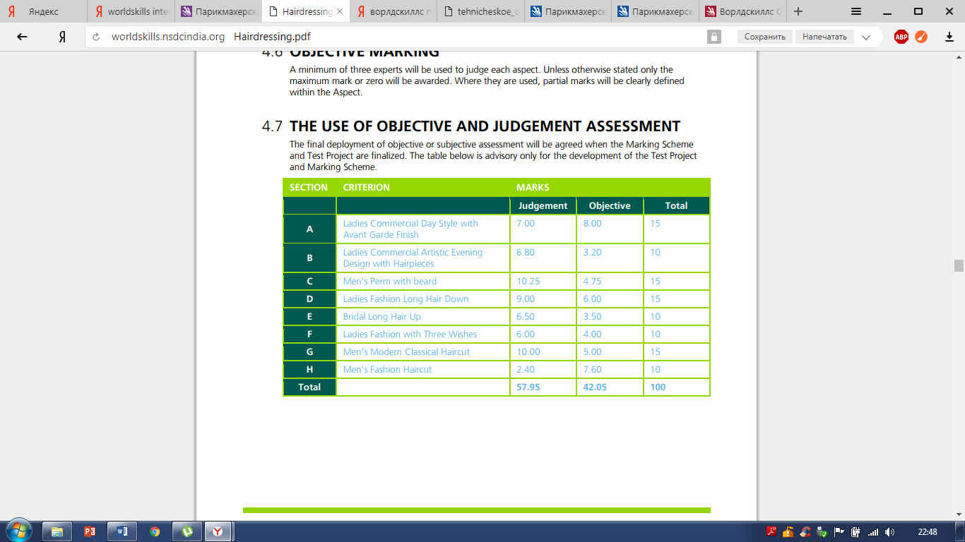
Второе задание - сопоставление английских и русских эквивалентов. В «Оценочном листе» детально описан каждый аспект, присвоенный ему балл, а также ссылка на соответствующий раздел «Стандартов спецификации». Задание направлено на определение уровня ориентирования в иностранном тексте.
Ladies Commercial Artistic Evening Design with Hairpieces, Ladies Fashion Long Hair Down, Men̕ s perm with beard Ladies Fashion with three Wishes, Bridal Long Hair Up, Men̕ s Fashion Haircut, Ladies Commercial Day Style with Avant Grade Finish, Men̕ s Modern Classical Haircut
SECTION | Criterion | Marks
 |  | Judgement | Objective | Total
A | Женская коммерческая салонная стрижка | 7.00 | 8.00 | 15
B | Женская подиумная прическа с использованием накладных прядей, | 6.80 | 3.20 | 10
C | Мужской перманент и дизайн бороды | 10.25 | 4.75 | 15
D | Женские модные распущенные длинные волосы с окрашиванием | 9.00 | 6.00 | 15
E | Прическа невесты на длинные волосы с использованием украшений | 6.50 | 3.50 | 10
F | Женская модная стрижка с окрашиванием, основанная на трех показателях | 6.00 | 4.00 | 10
G | Мужская традиционная классическая стрижка с укладкой | 10.00 | 5.00 | 15
H | Мужская модная стрижка с окрашиванием | 2.40 | 7.60 | 10.00
Total |  | 57.95 | 42.05 | 100

Slide 14
Третье задание – «вставьте недостающие буквы» для получения названия инструментов парикмахера и стрижек направлено на усвоение звуко- буквенных соответствий
SC_SS_RS | CU_LI_G I_ON | FL_T IR_N
M_HA_K | HA_R DR_ER | H_IR R_LL_RS
T_PKN_T | H_IR P_NS | SH_UL_ER LE_GTH
PO_YT_IL | HAI_ BR_SH | CL_SE_Y-CR_PP_D

Slide 15
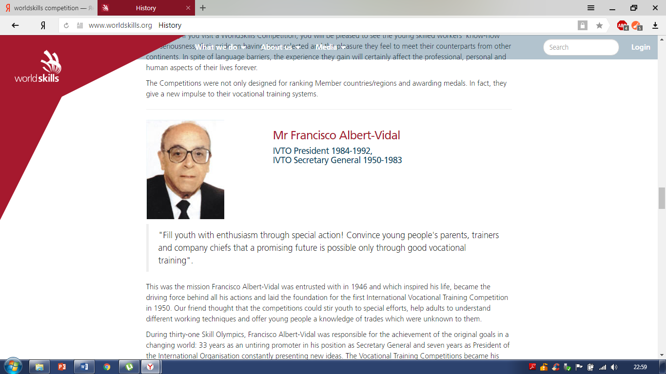
Следующие задания разработаны на основе КИМ по ЕГЭ.
1) Прочитайте текст о первом президенте международных соревнований Worldskills с пропусками, обозначенными номерами А22 - А28. Эти номера соответствуют заданиям А22 - А28, в которых представлены возможные варианты ответов. Обведите номер выбранного вами варианта ответа.
Mr Francisco Albert-Vidal (IVTO President 1984-1992)
This was the mission Francisco Albert-Vidal A22___________with in 1946 and which inspired his life, became the driving force behind all his actions and A23____________ the foundation for the first International Vocational Training Competition in 1950. Our friend thought that the competitions could stir youth to special efforts, help adults A24____________different working techniques and offer young people a knowledge of trades which were unknown to them.
During thirty-one Skill Olympics, Francisco Albert-Vidal A25___________ responsible for the achievement of the original goals in a changing world: 33 years as an untiring promoter in his position as Secretary General and seven years as President of the International Organization constantly presenting new ideas. The Vocational Training Competitions became his life’s work and the International Organization A26_________ into what it is today.
With good reason he was proud of his achievements, as was clearly seen during our last visit, only one week before his death, at his home in Madrid. Shortly after his retirement as President, he fell seriously ill. Lovingly cared by his wife and his three daughters, he died knowing that his task A27__________ and that in this way he had considerably contributed to the future of youth.
Francisco Albert-Vidal was buried on October 25th 1993 in his beloved birthplace and hometown of Pinoso, just one hour’s drive from Alicante, where he A28___________ as part of a craftsman’s family, with three sisters and brothers, and where he met his future wife. His hometown was struck by the civil war and he was thus forced to choose a different professional path, for the well-being of our international organization and innumerable people throughout the world.
A22
1) entrust 2) will entrust 3)was entrusted 4)entrusted
A23
1) laid 2) was laid 3)will laid 4) lay
A24
1) understand 2) to understand 3)will understand 4)understood
A25
1) were 2) will be 3) was 4) is
A26
1) shaped 2) were shaped 3) to shape 4)was shaped
A27
1) would continue 2) continue 3) continued 4) will continue
A28
1) grown up 2) grew up 3) was grown up 4) will grow

Slide 16
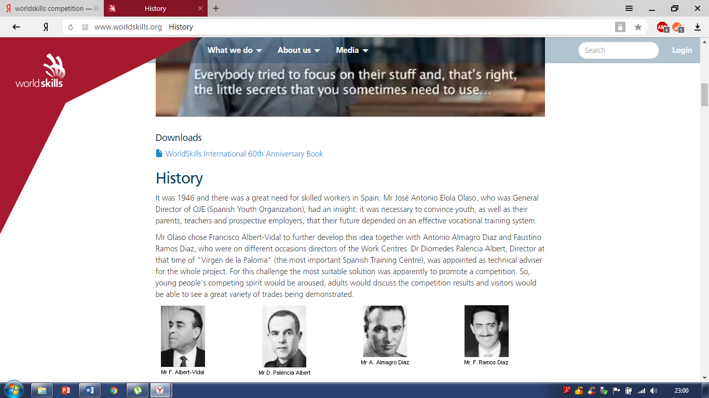
2) Прочитайте текст и заполните пропуски 1-6 частями предложений А-G. Одна из частей в списке А-G лишняя. Перенесите ответы в таблицу.
It was 1946 and there was a great need for 1) _____ in Spain. Mr José Antonio Elola Olaso, who was General Director of OJE (Spanish Youth Organization), had an insight: it was necessary 2) ______ , as well as their parents, teachers and prospective employers, that their future depended on an effective vocational training system.
This simple yet brilliant idea of 3) ______ from different trades at their workstations proved to be a great success. So, in 1947, with the participation of around 4,000 apprentices from a dozen mechanical trades, the first National Competition took 4) ______ in Spain.
A great number of observers 5) ______ were invited to the Iberian Competition and 6) _______ by the idea. As a result, in 1953, at Spain's invitation, youth from Germany, Great Britain, France, Morocco and Switzerland took part in it for the first time.
A. were completely seduced
B. having been selected
C. various countries
D. watching people
E. skilled workers
F. to convince youth
G. took place

Slide 17
3). Поставьте глаголы из скобок в необходимую форму
1. If he … (be) my friend, I … (advice) him another haircut.
2. If I … (be) more creative, I … (become) a hairdresser.
3. If I (use) hair extensions, my hair … (be) longer.
4. John … (open) the barbershop if he … (win) a lottery prize.
5. I … (do) my hair streaked if my mother … (let) it.
6. She … (not mind) if you … (borrow) her styling gel.
7. If you … (have) dry hair, you … (get) dandruff.
8. They … (laugh) at me if I … (do) the mohawk.
9. If we … (have) free time, we … (do) a new haistyle.
10. If I … (know) her secret, I … (not tell) it to anyone.

Slide 18
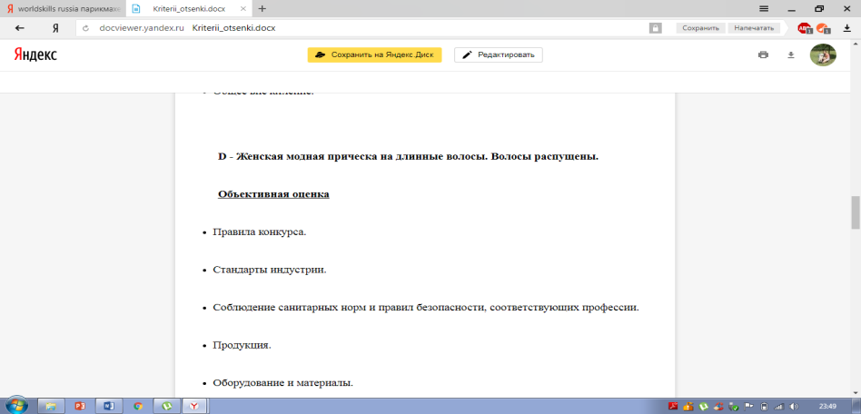
Тема 3.6
Прически из длинных волос. Техники укладки.
Первое задание – Переведите на английский язык инструкцию для участника конкурса.

Slide 19
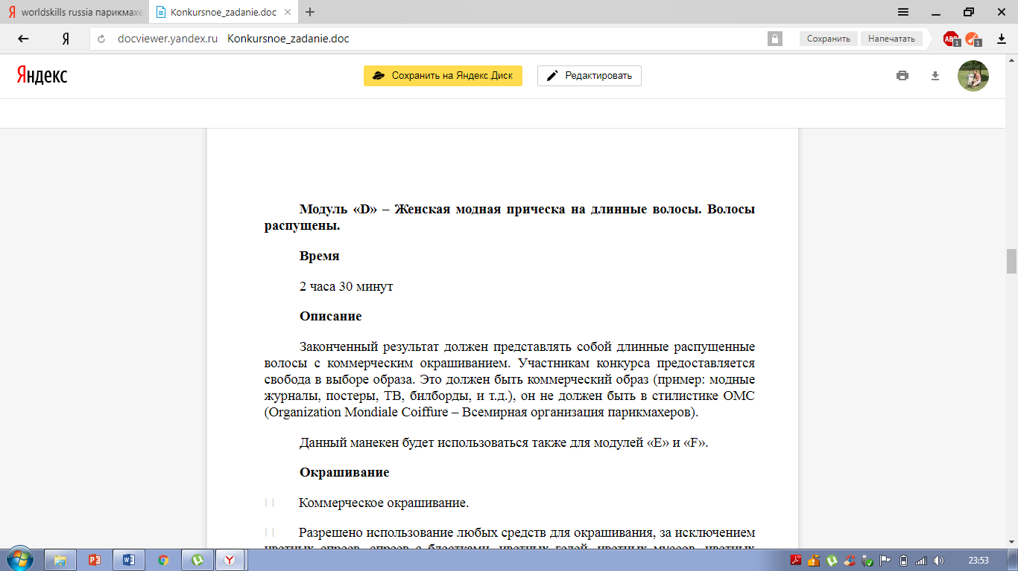
Второе задание - Дополните слова в критерии оценки по парикмахерскому искусству. Переведите текст.
Words: materials, the bride's, creative, regulations, image, not used, assessment, instructions, overall, the top, tips, rules, ornaments,
E - … hairstyle for long hair. The hair gathered to the … .
Objective assessment
• The … of the competition.
• Standards of the industry.
• Compliance with health and safety … that are relevant to your profession.
• The products.
• The equipment and … .
• The manufacturer's … .
• "Completion" only the … of the hair.
• The cushions of hair, or other padded materials were … .
• There was no dying.
• The ornaments made of hair or items having a similar hair texture were not used.
Subjective …
• … approach to design.
• Full … .
• … impression.

Slide 20
Третье задание - решение кроссворда «Причёски»: развитие навыков поиска информации в интернете.
Грамматический материал:
Across: косички стрижка «налысо» дреды стрижка высокая причёска невесты 12. короткая стрижка 14. один хвост на затылке | Down: 2. пробор 3. каскадные волосы 5. причёска из мелких косичек 8. шиньон 10. чёлка 11. два хвоста волос 13. причёска «пучок»
 |  |  |  |  |  |  |  |  |  |  |  |  |  |  |  | 10
 |  |  |  |  |  |  | 8 |  |  |  |  |  |  |  | 12
 |  |  |  |  |  |  |  |  |  |  |  | 5
 |  |  |  |  |  | 7
 |  |  |  |  |  |  |  |  | 6
 |  |  |  |  | 11
 |  |  | 9
 |  |  |  |  |  |  |  |  |  |  |  |  |  | 3
14 |  |  |  |  |  |  |  |  |  |  | 4
 |  |  |  |  |  |  |  |  |  |  |  | 2
 |  |  |  |  |  |  |  |  | 13
 |  |  |  |  |  |  |  | 1

Slide 21
Раскройте скобки, поставив глагол в нужную форму
1. This book about hairdressing (write) many years ago.
2. Her curling iron (break) so she had to use hair rollers.
3. This barbershop (build) in 2009.
4. I’ve missed the news block about new hairstyles! When it (repeat)?
5. This haircut is brand new, it never (get).
6. I am reading a magazine «Hair and hairstyles» while my car (repair).
7. At what time the hair salon usually (open) here?
8. To my great surprise the problem with my hair dryer (solve) yet.

Slide 22
Составьте предложения, расставив слова в нужном порядке
the not to hair extensions the have been report According delivered still.
A accessories with hairdresser̕ s is various decorated.
in was He 1984 born.
already have said Many about been the head of hair salon words.
light and was sunshine due The to barbershop large with windows filled.
his after Mark named grandfather was.
done braids by These the good are hairdressers.
held every 2 This is World skills International years.

Slide 23
Вывод:
Проблемные задания, разработанные с использованием сайта WorldSkills International, вызывают заинтересованность студентов, создавая ситуацию, когда наивысшим критерием мотивации к изучению профессионально ориентированного английского языка становится признание иноязычного текста интересным, полезным, необходимым для будущего специалиста источником информации.

